Slide 1


Materi pengenalan lingkungan sekolah – seksi ketertiban
Smk negeri 1 grati
Tahun pelajaran 2020/2021

Slide 2
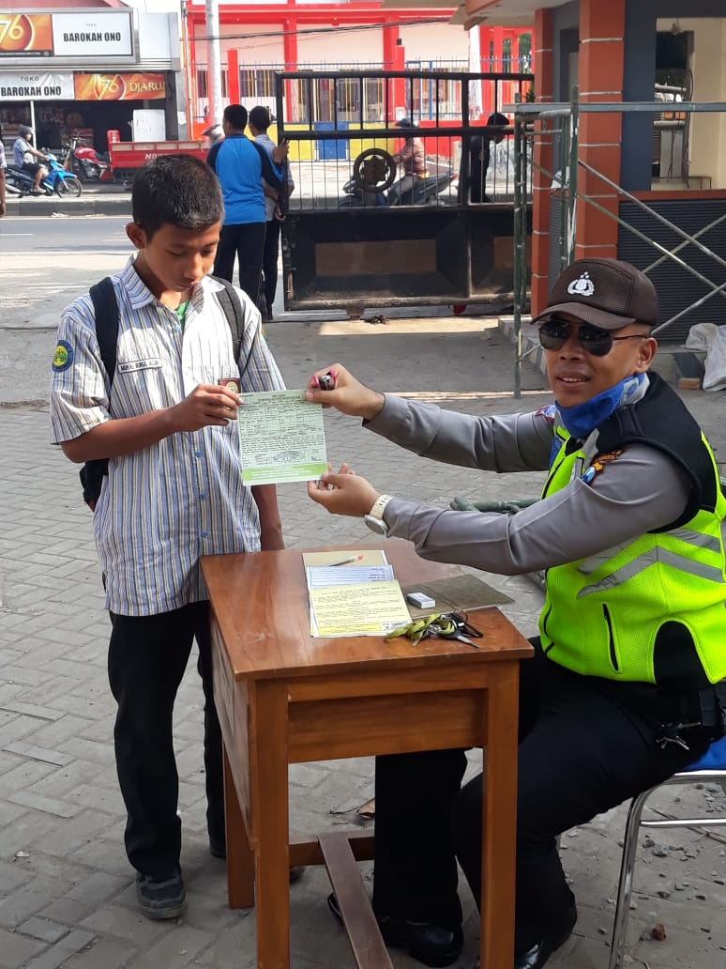
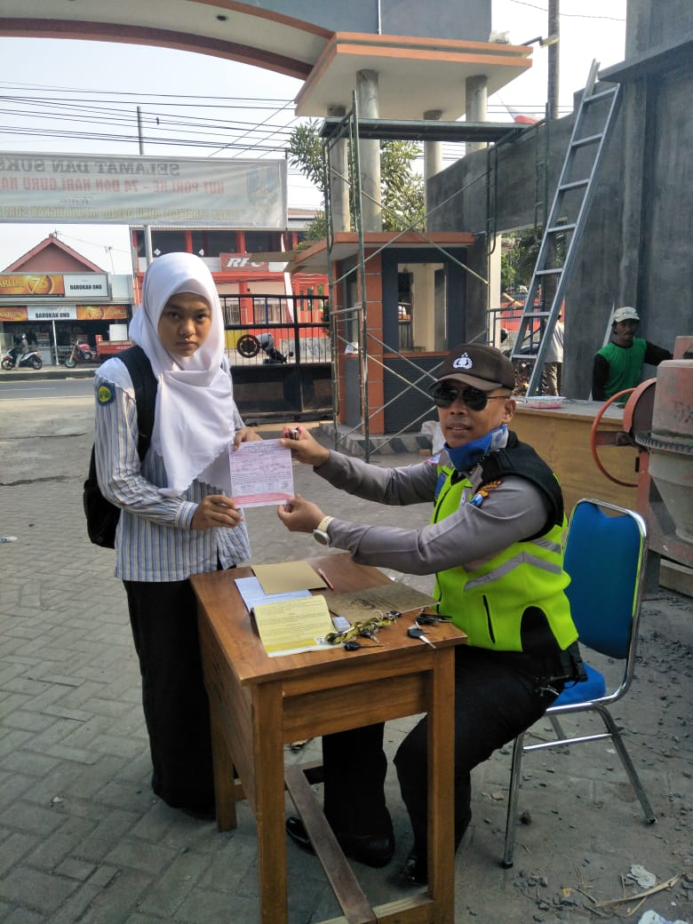
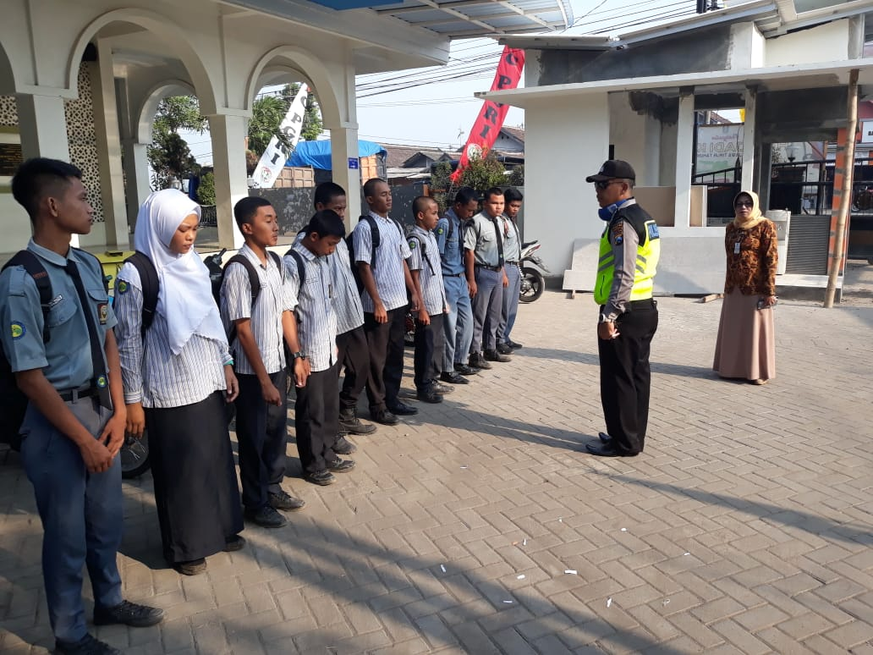
2. Pelanggaran yang ditangani pihak berwajib
Peringatan dan Penanganan Tilang dari Polantas terkait kelengkapan dalam berkendara

Slide 3
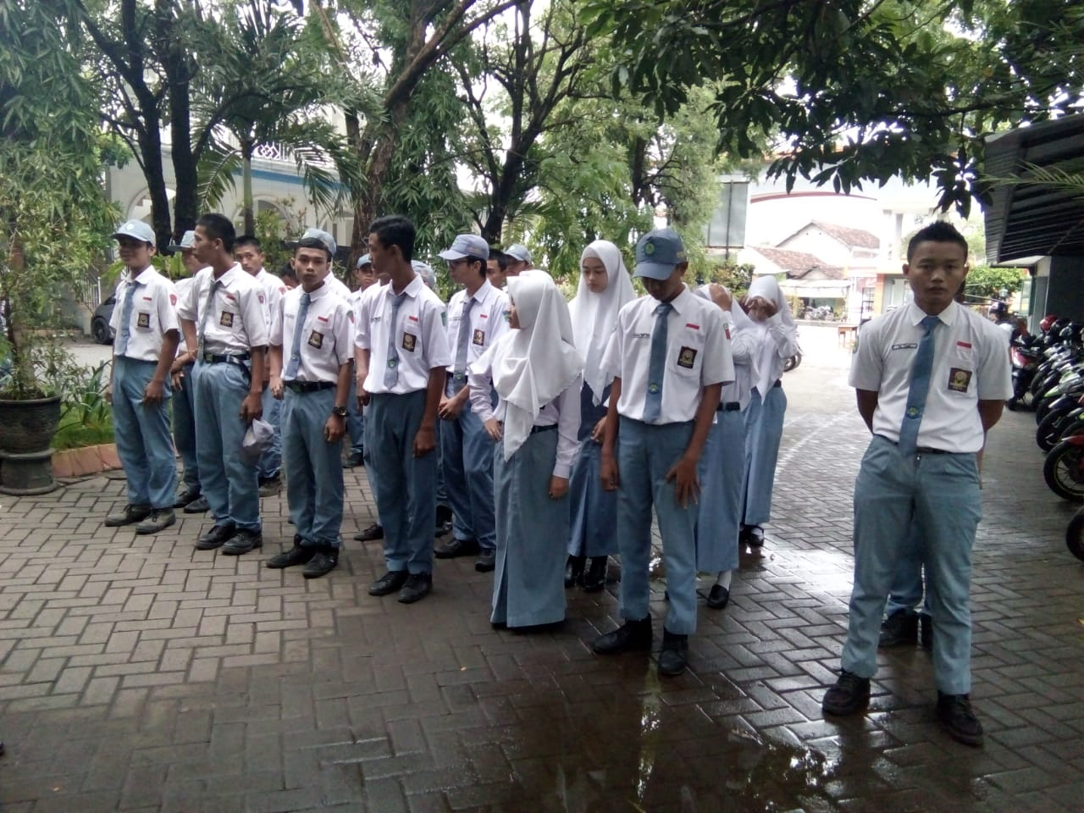
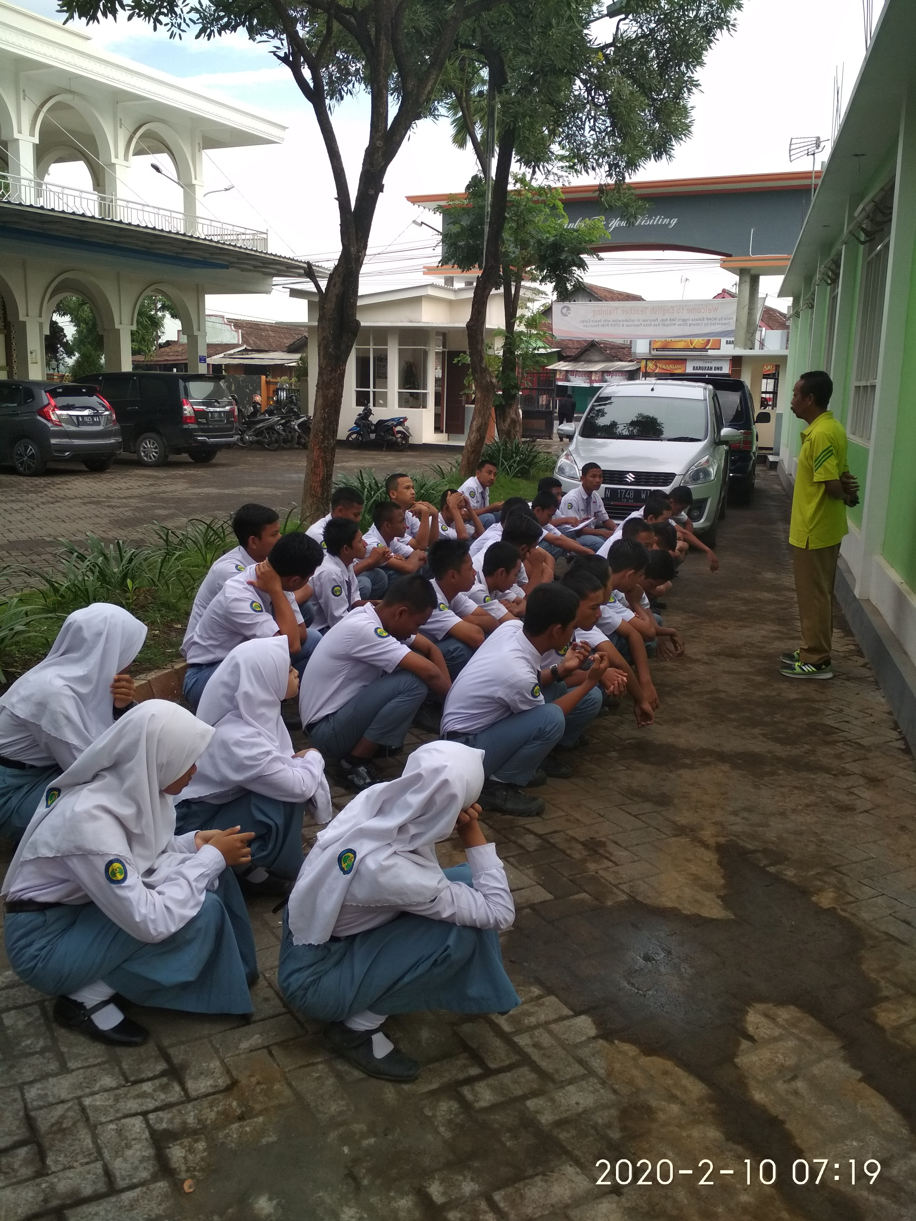
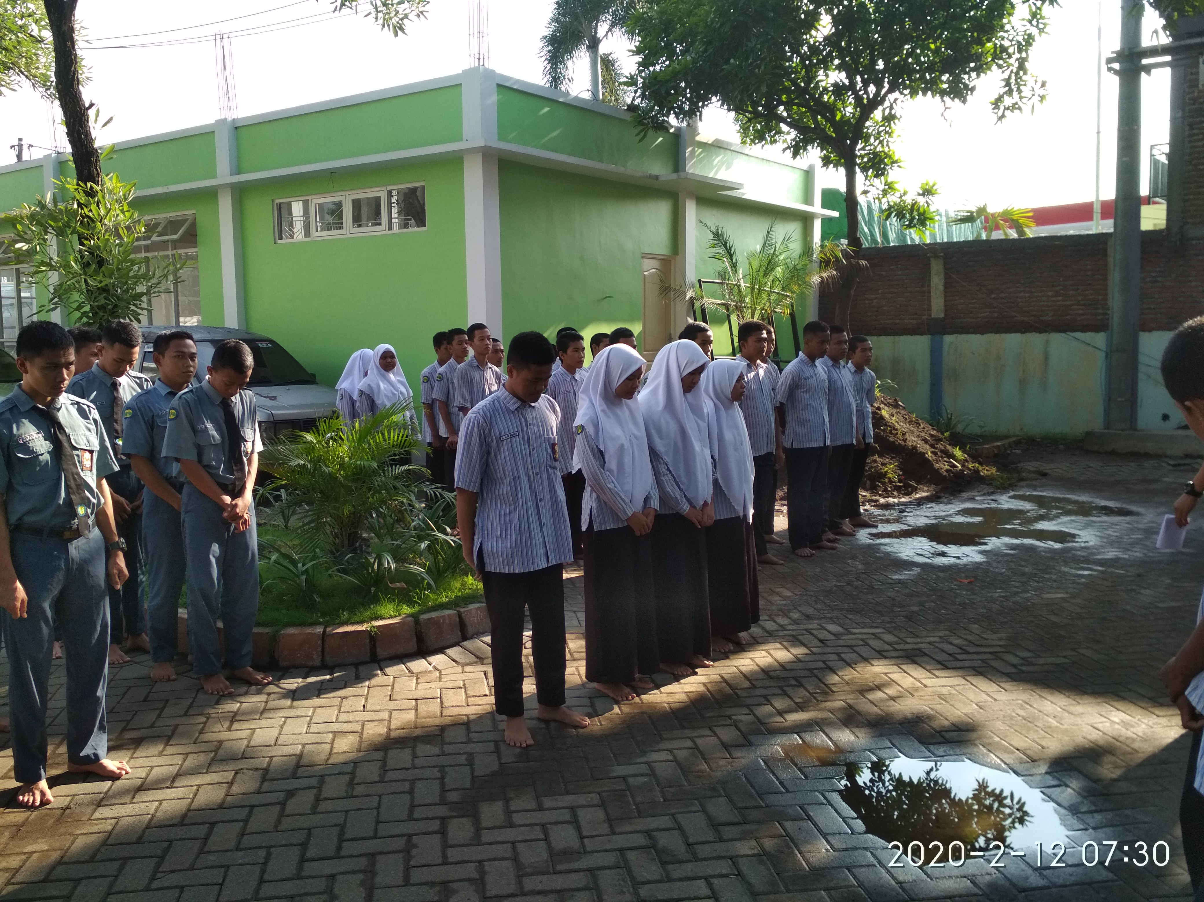
3. Pelanggaran Keterlambatan siswa
Peringatan dan Penanganan Siswa/i yang terlambat masuk sekolah

Slide 4
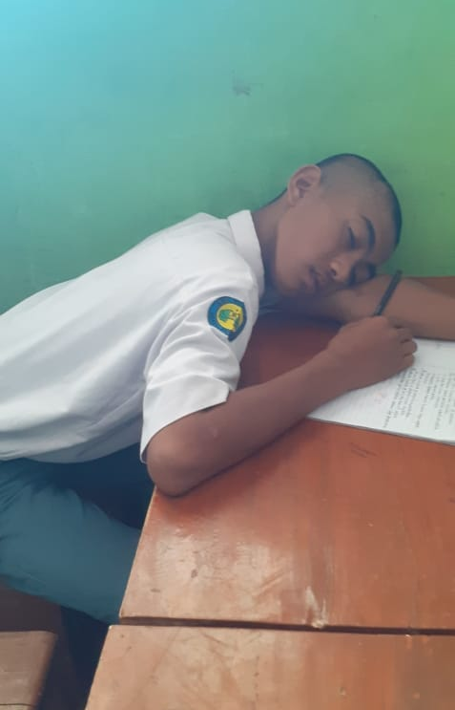
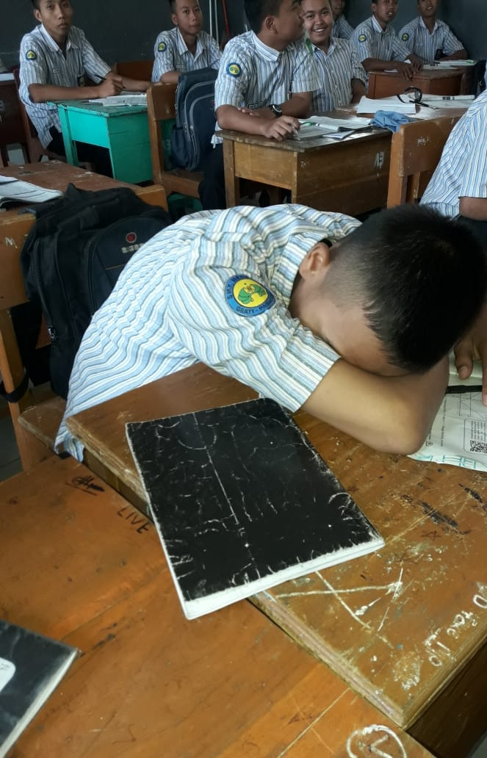
4. Pelanggaran tertidur di kelas pada saat jam kbm

Slide 5
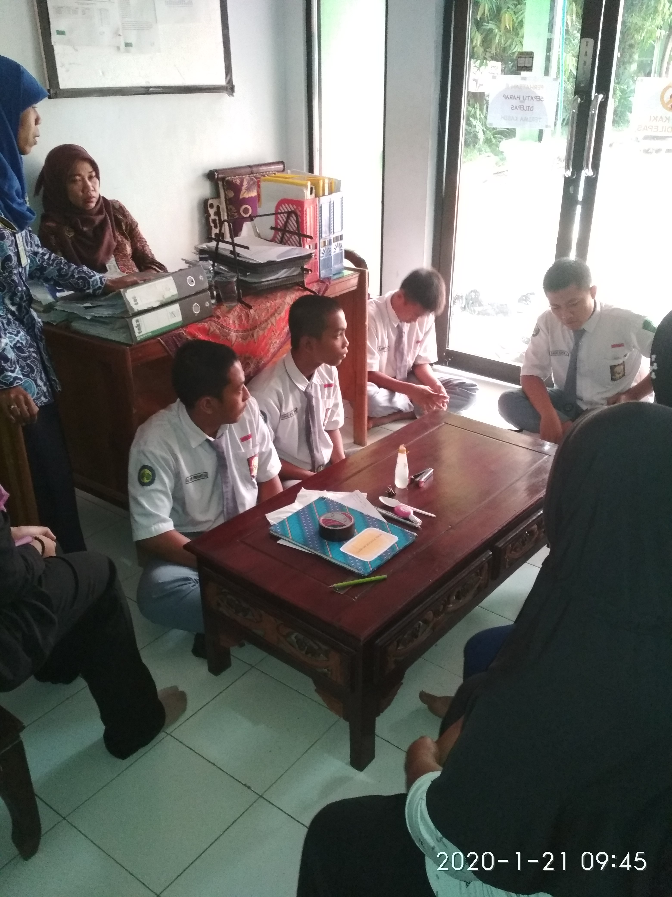
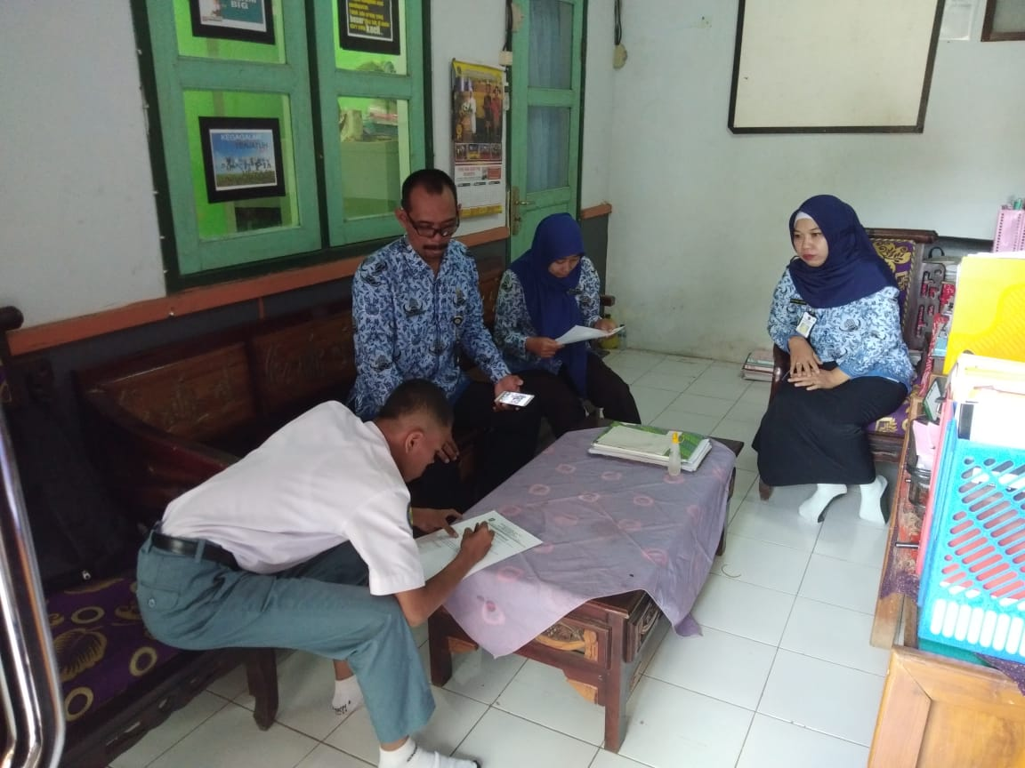
5. Konseling bimbingan siswa yang bermasalah

Slide 6
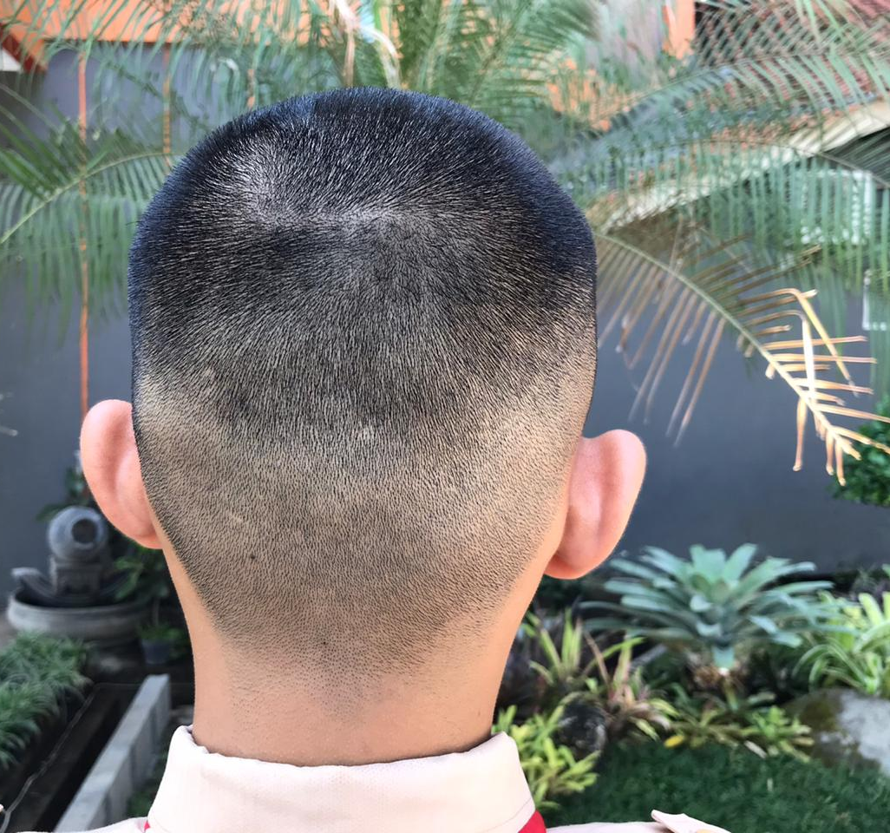
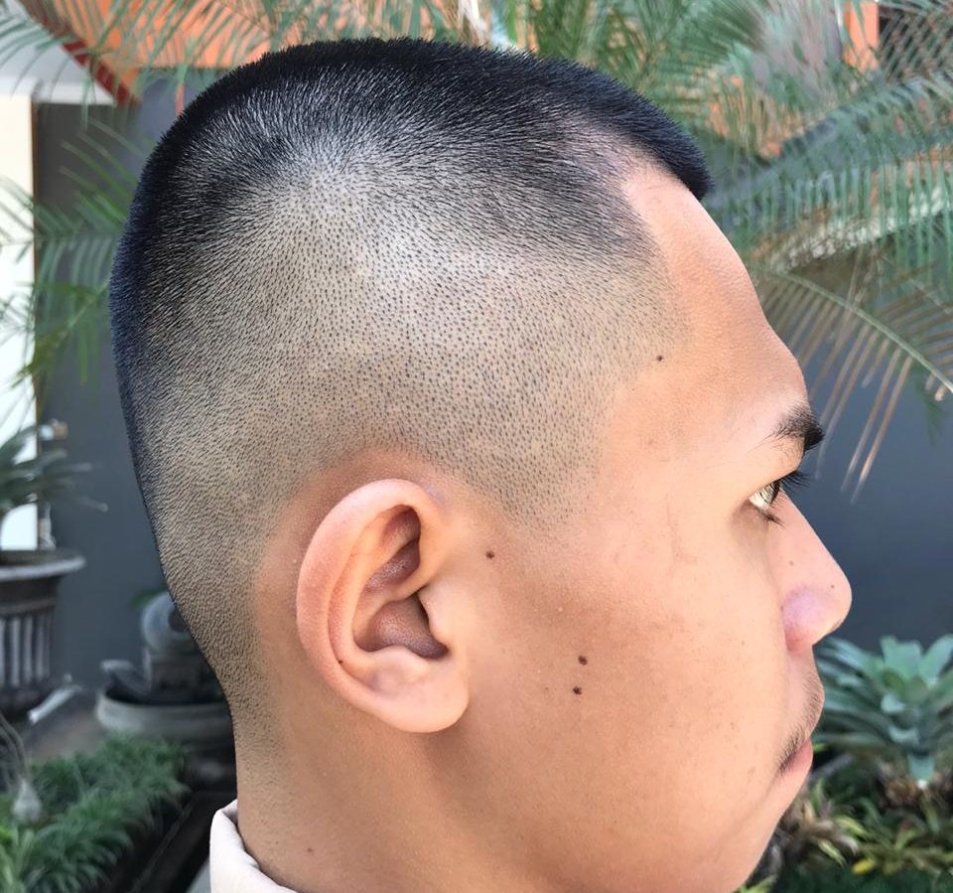
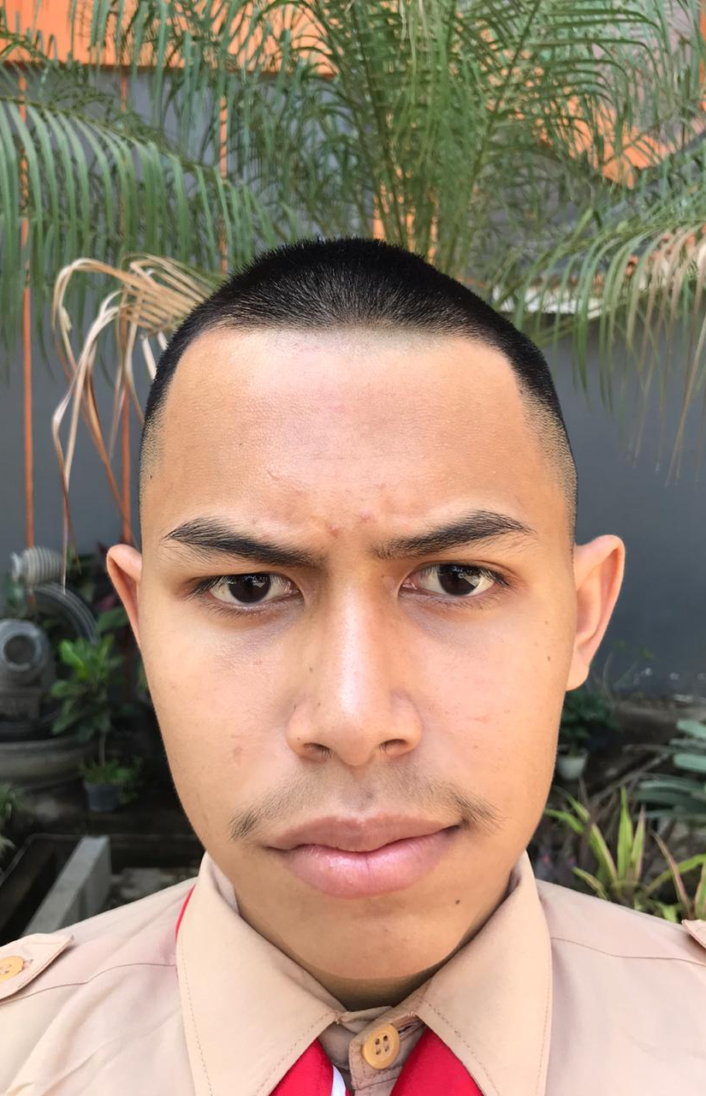
6. Model rambut siswa laki-laki

Slide 7
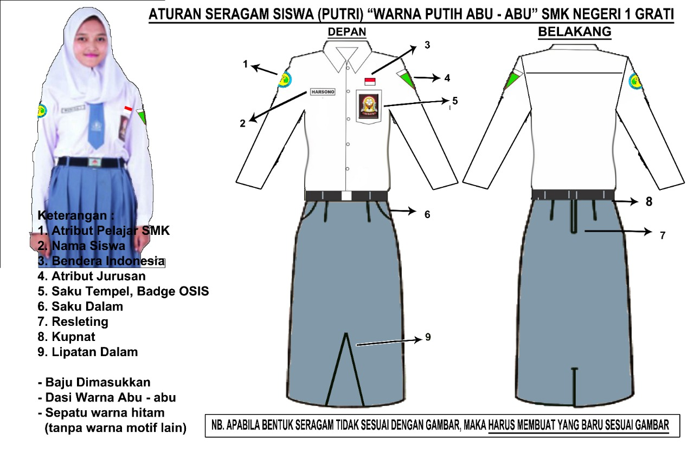
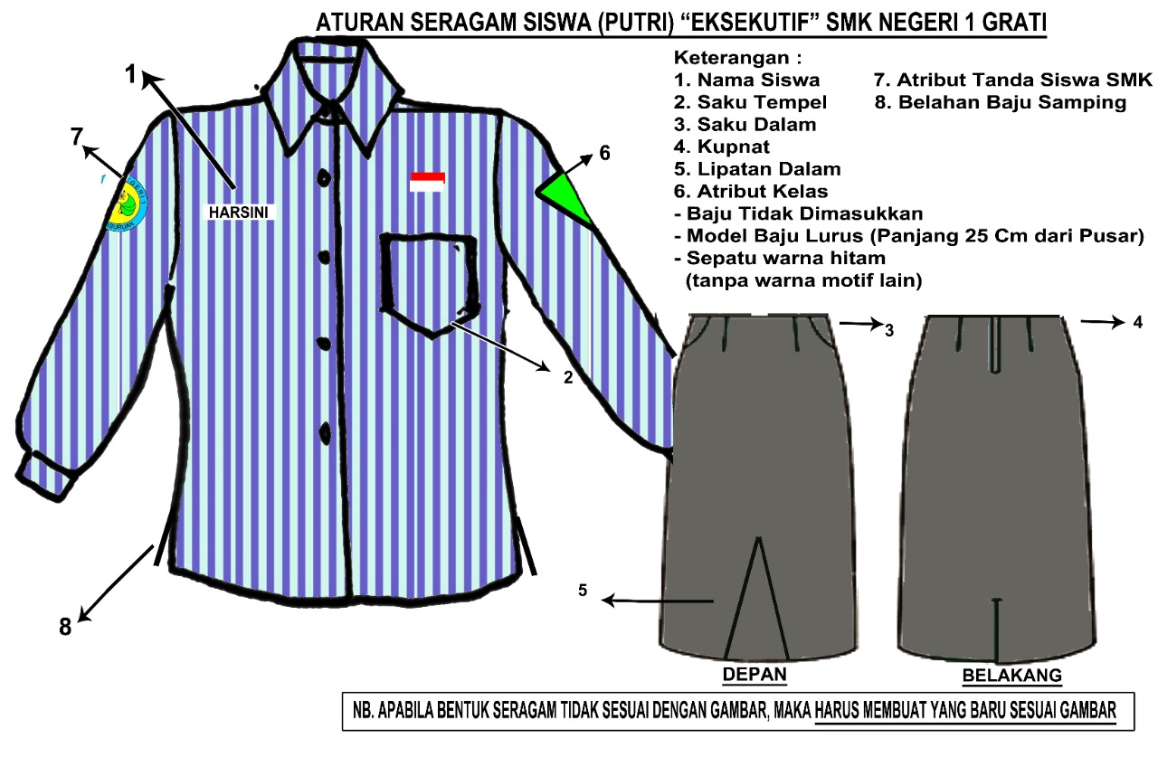
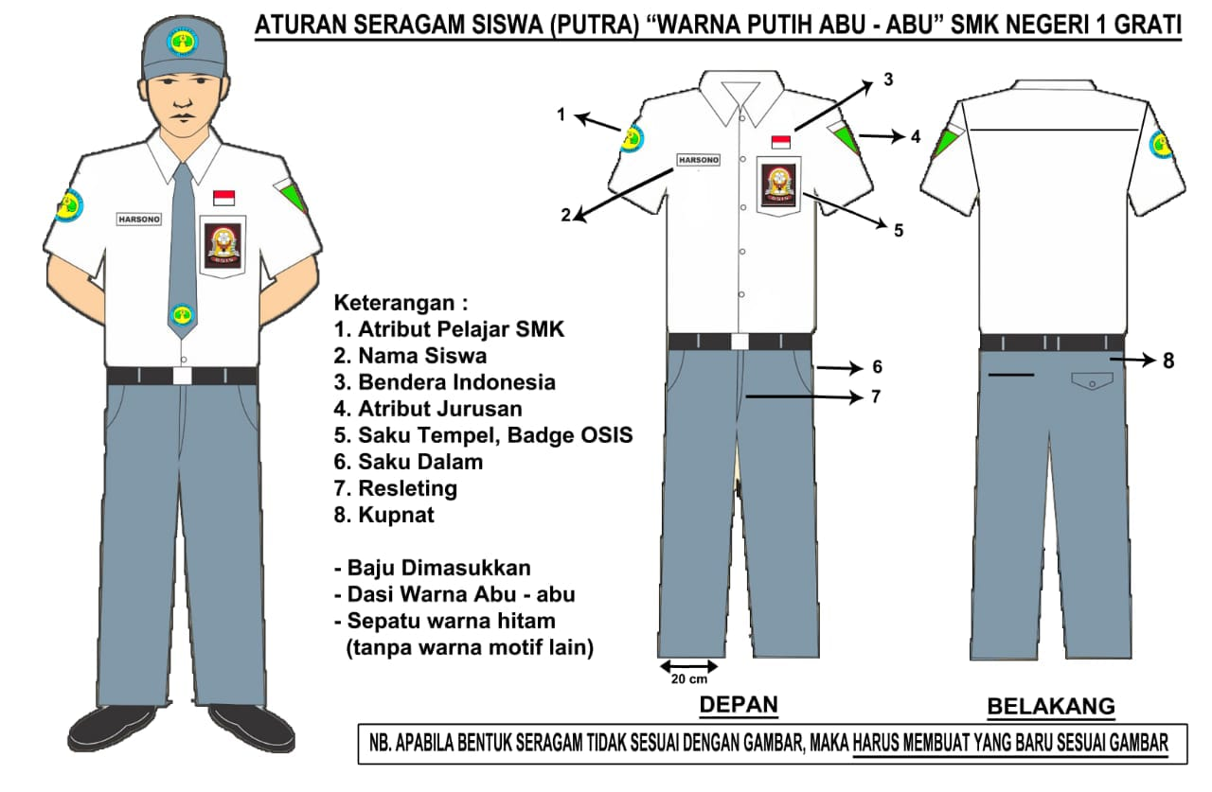
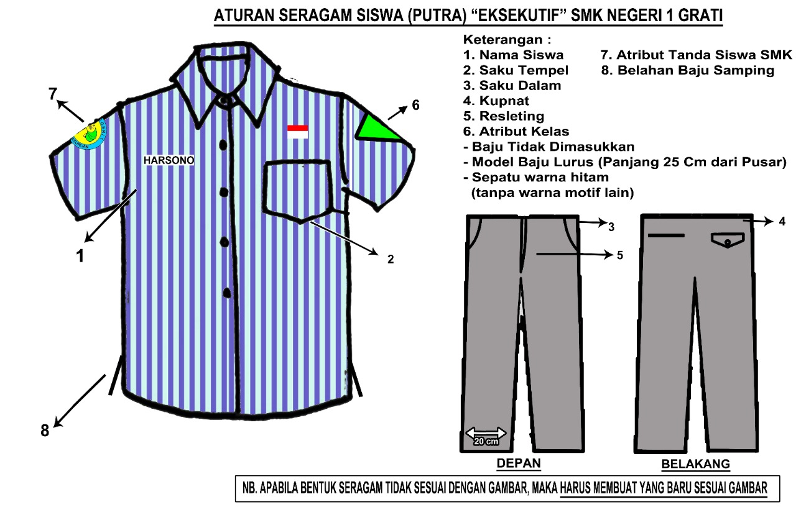
7.1 Ketentuan pemasangan atribut seragam sekolah
Seragam Putih Abu-Abu Putri
Seragam Eksekutif Putri
Seragam Putih Abu-Abu Putra
Seragam Eksekutif Putra

Slide 8
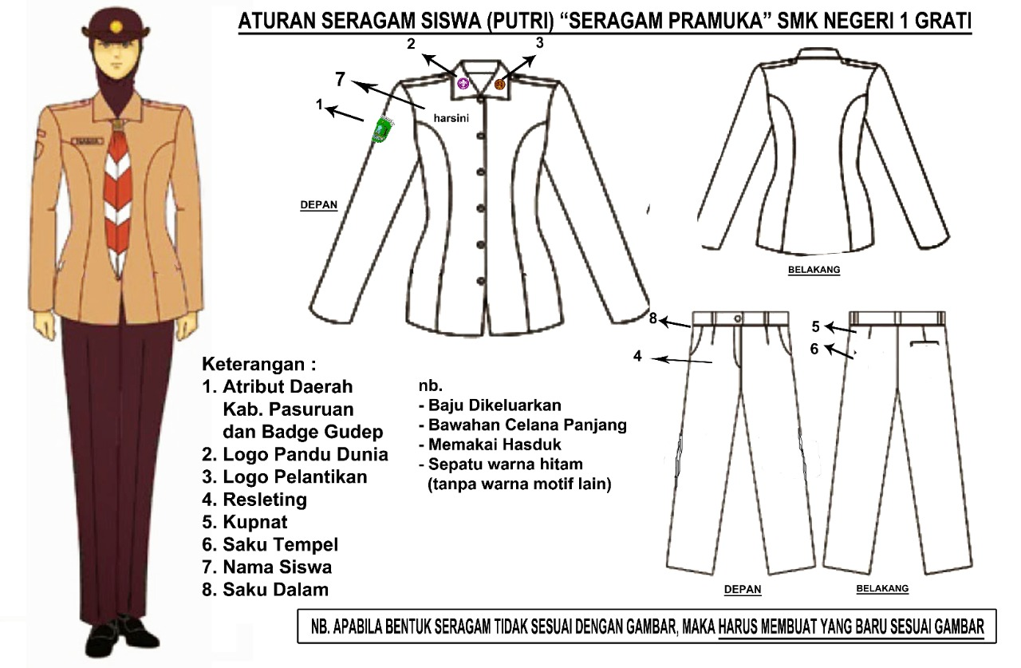
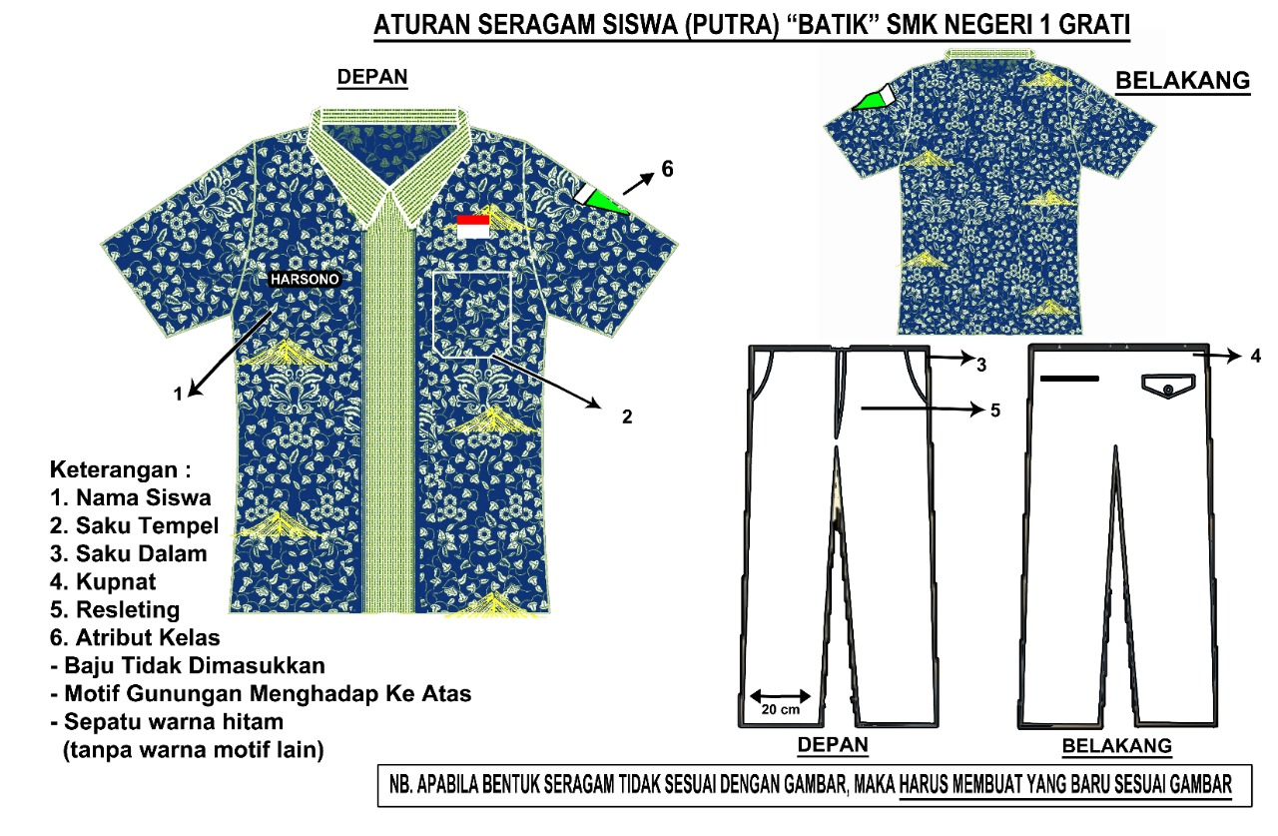
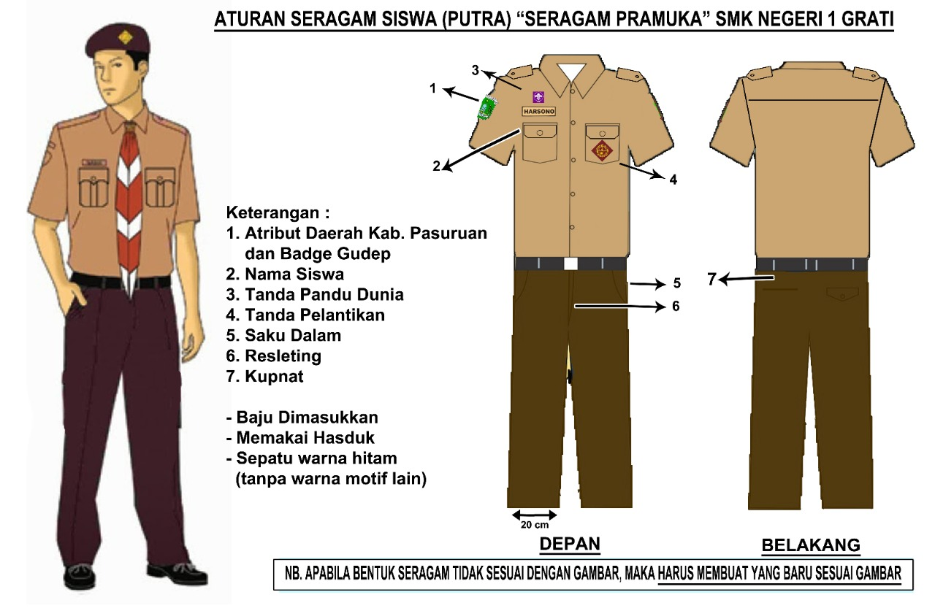
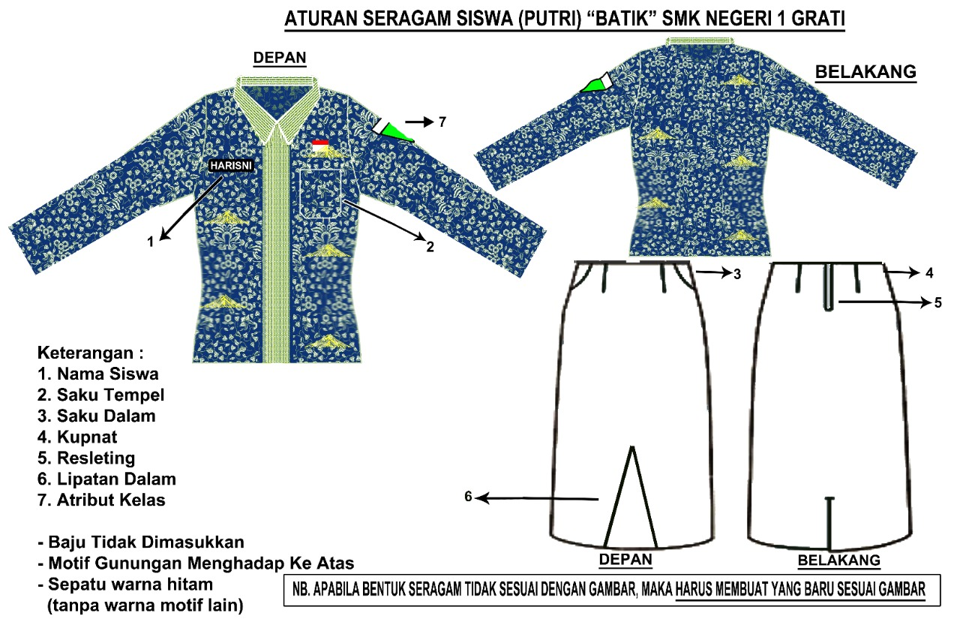
7.2 ketentuan pemasangan atribut seragam sekolah
Seragam Pramuka Putri
Seragam Batik Putra
Seragam Pramuka Putra
Seragam Eksekutif Putri

Slide 9
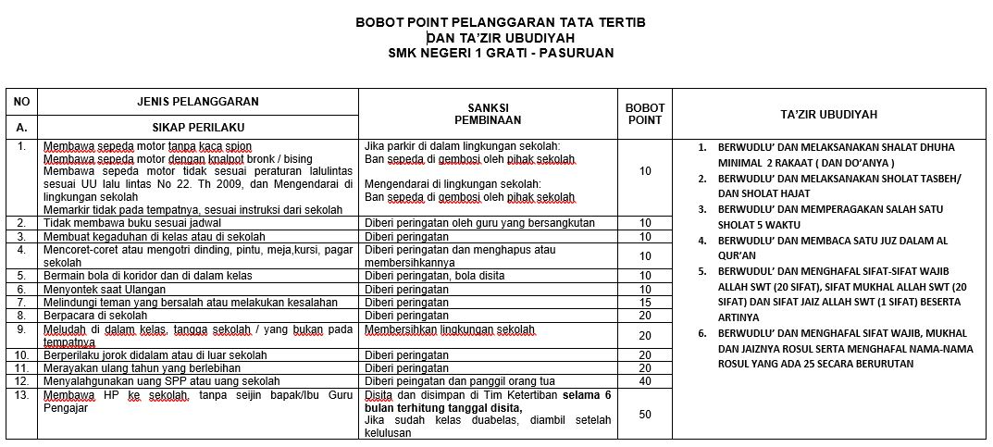
8.1 jenis pelanggaran, sanksi dan reward smkn 1 grati

Slide 10
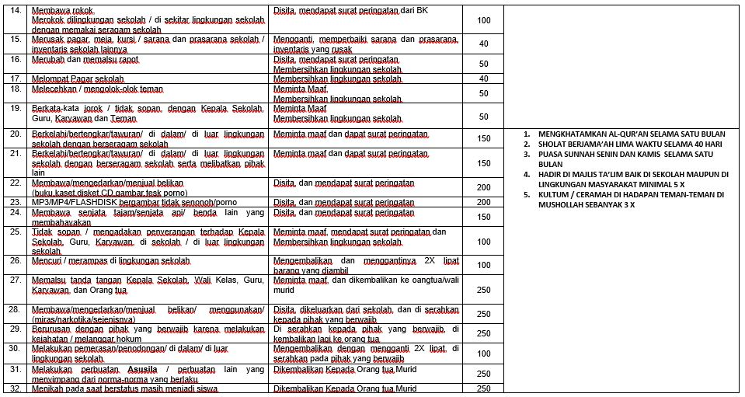
8.2 jenis pelanggaran, sanksi dan reward smkn 1 grati

Slide 11
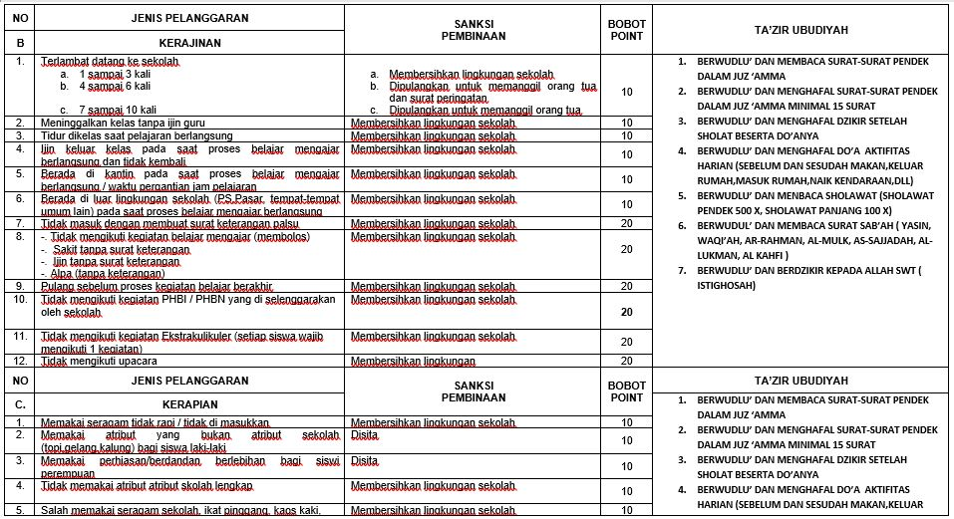
8.3 jenis pelanggaran, sanksi dan reward smkn 1 grati

Slide 12
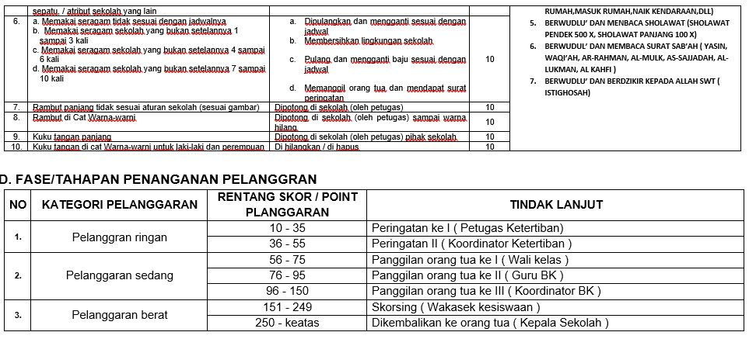
8.4 jenis pelanggaran, sanksi dan reward smkn 1 grati

Slide 13
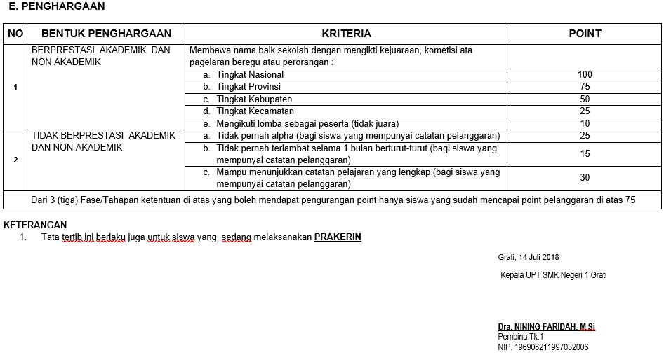
8.5 jenis pelanggaran, sanksi dan reward smkn 1 grati

Slide 14
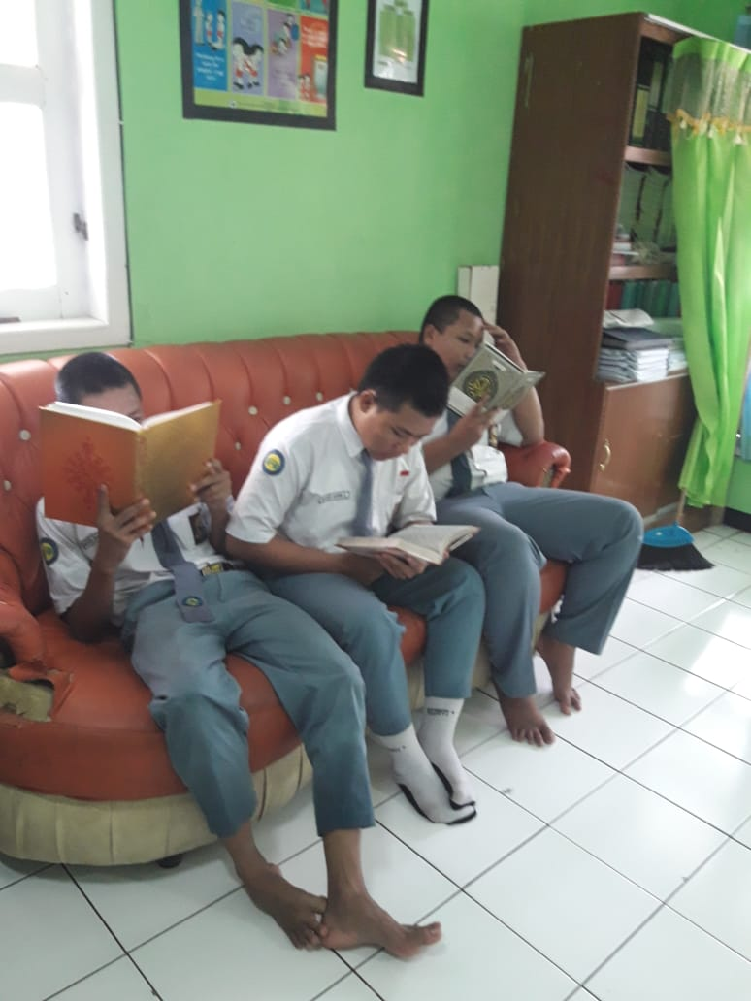
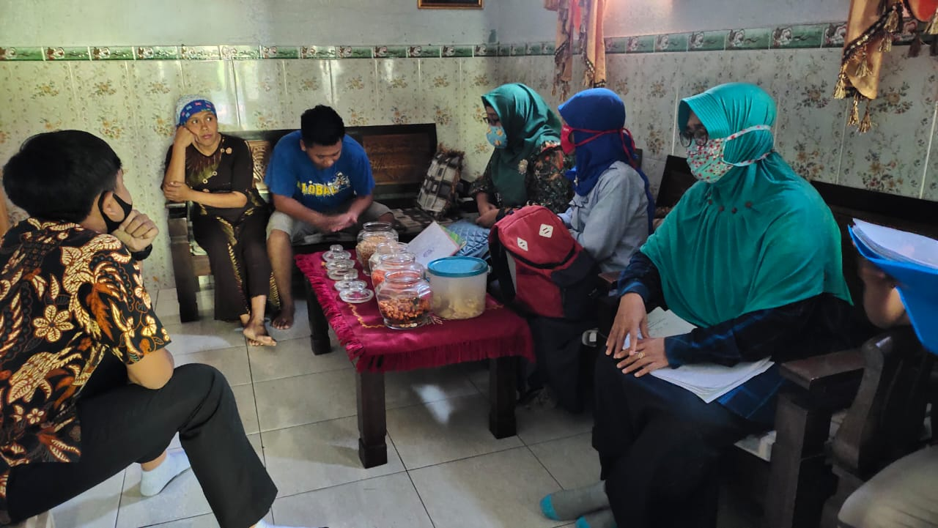
9.1 Penanganan siswa/i yang bermasalah
Home Visit Ke Rumah Siswa/i Yang Bermasalah
Ta’dzhir (Hukuman Siswa/i Yang Melanggar) dengan membaca Al-Qur’an

Slide 15
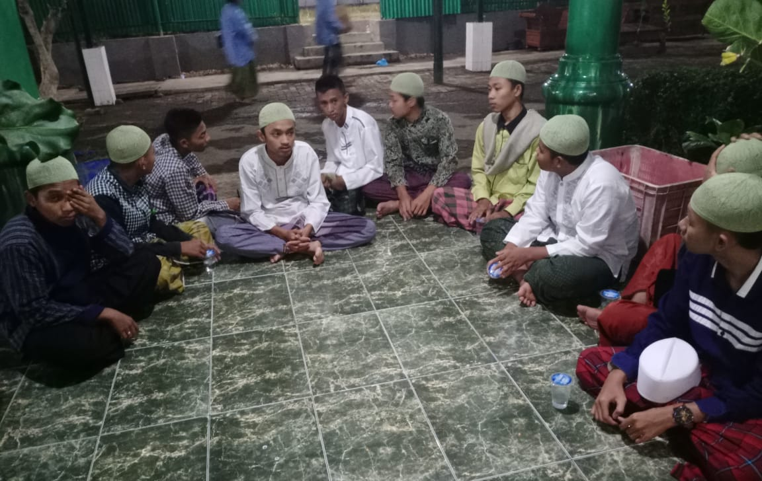
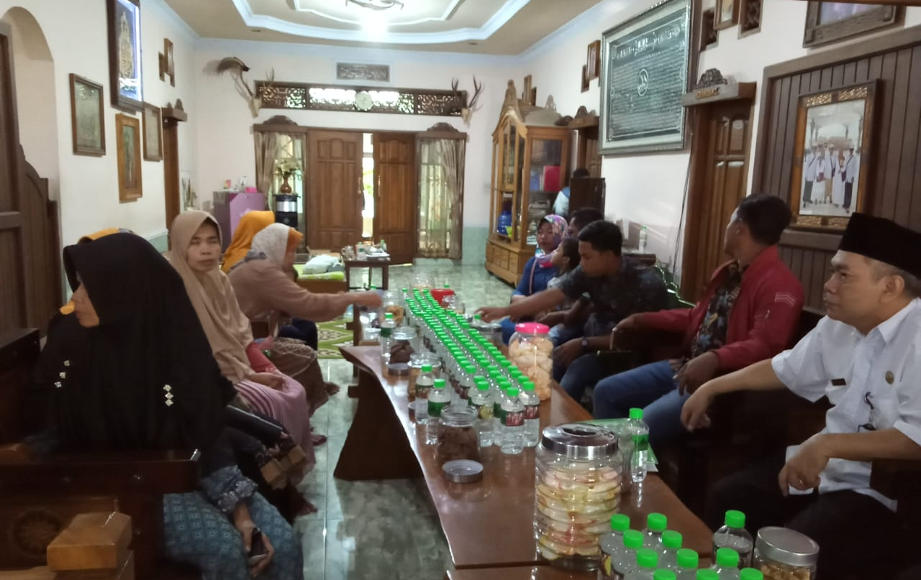
9.2 Penanganan siswa/i yang bermasalah
Sanksi Siswa Dengan Point Pelanggaran Banyak Di-Pondok-kan ke Pondok Pesantren

Slide 16
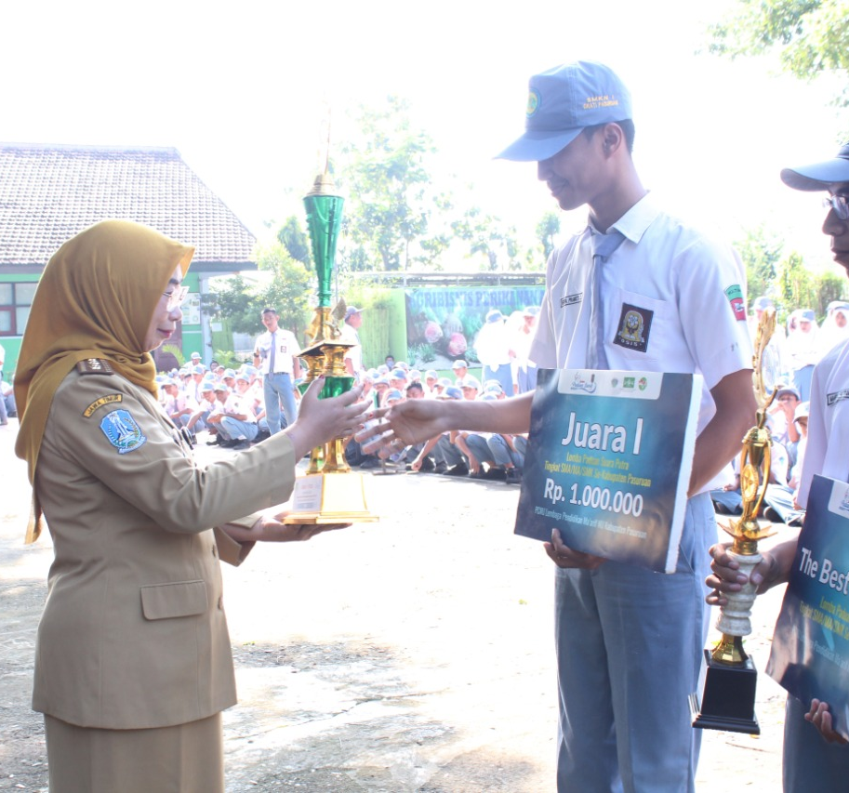
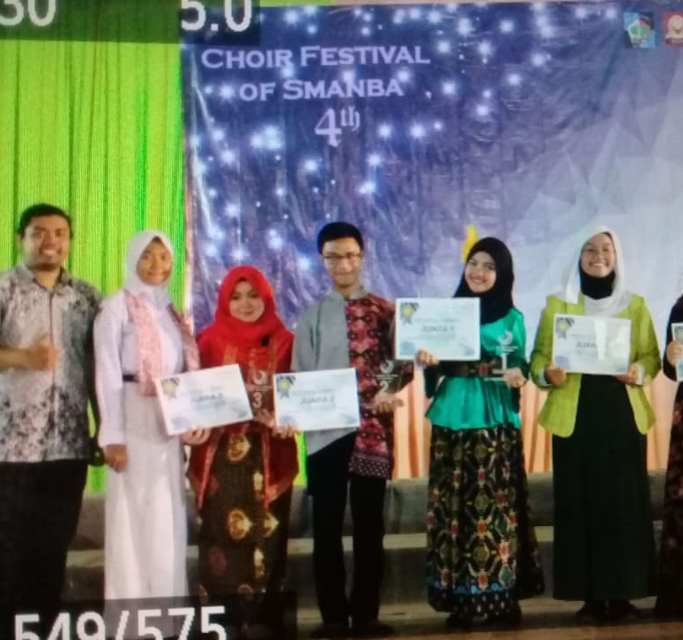
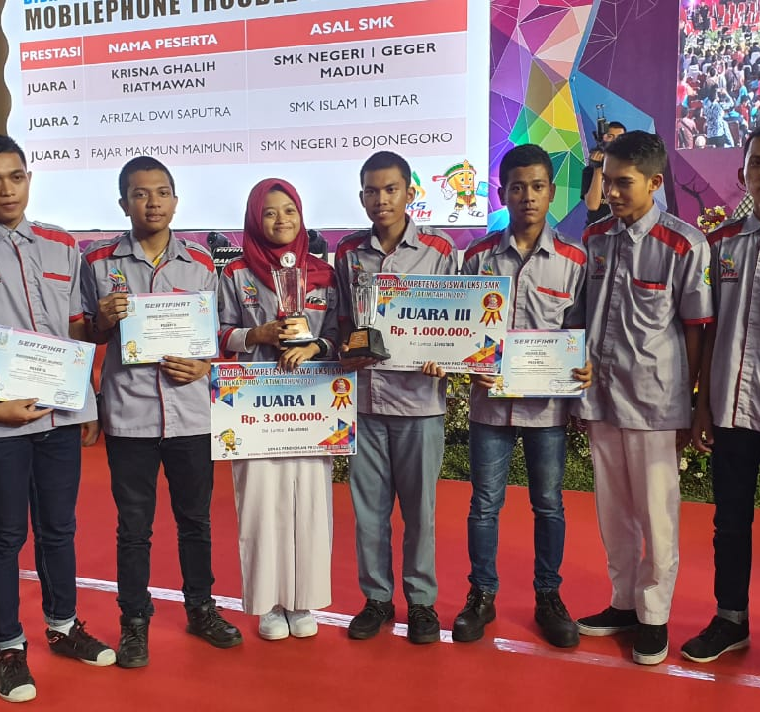
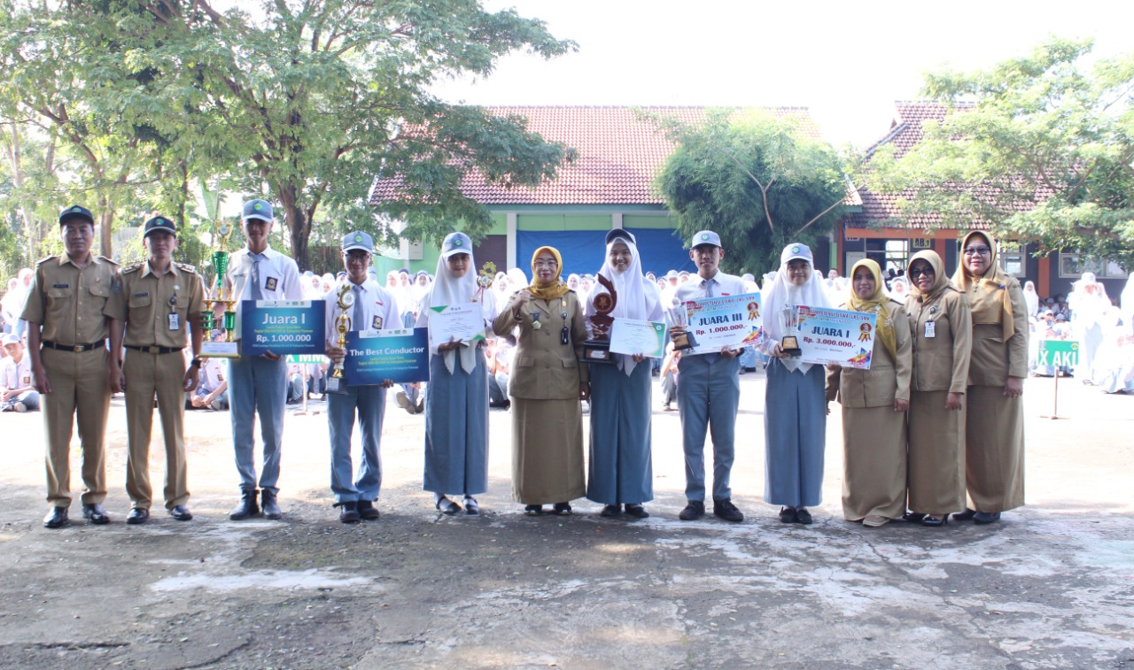
10.1 unjuk/prestasi siswa
Mengikuti kegiatan lomba pada bidang akademik dan non-akademik

Slide 17
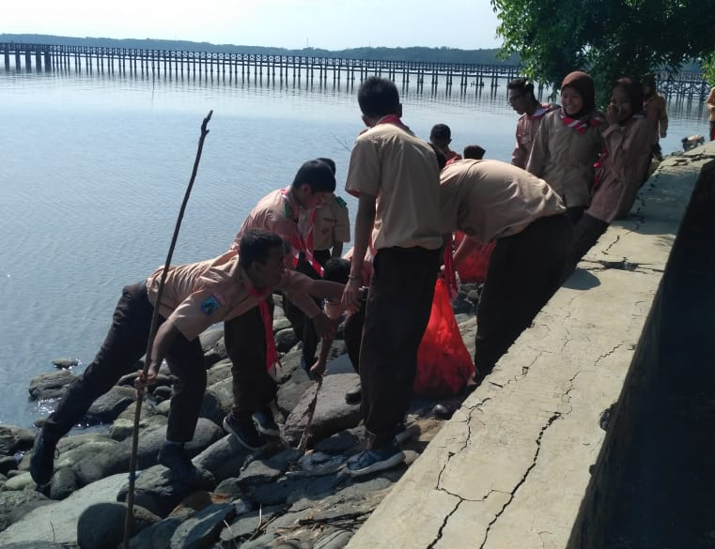
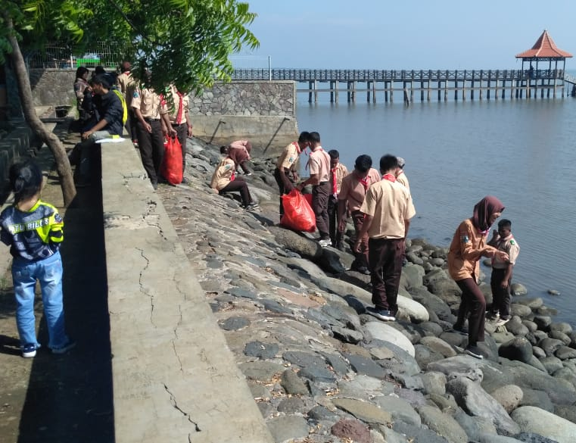
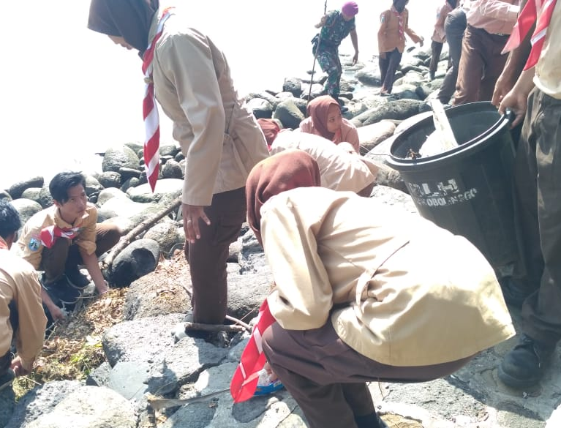
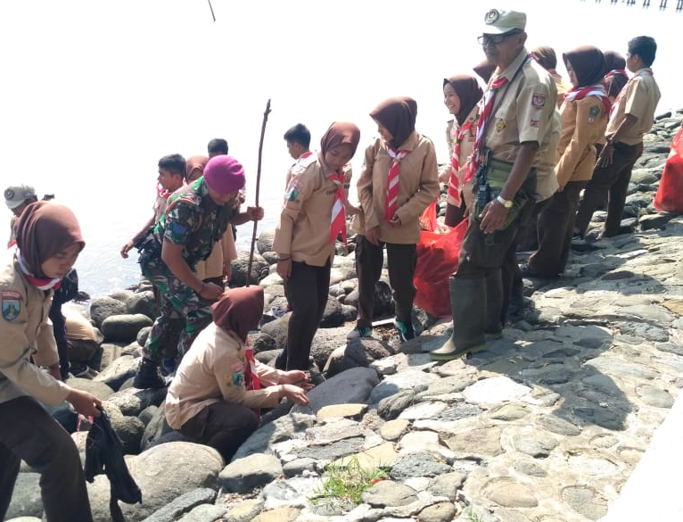
10.2 unjuk/prestasi siswa
Kegiatan salah satu bidang Ekstrakulikuler Wajib Non-Akademik (Pramuka) – Bakti Lingkungan

Slide 18
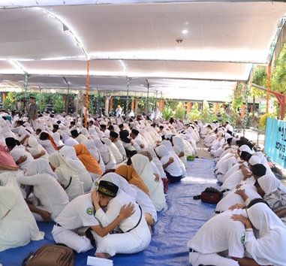
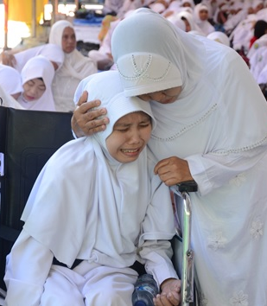
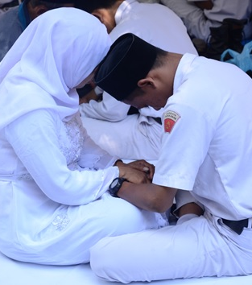
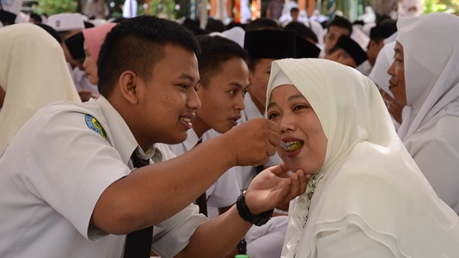
11. Kegiatan parenting siswa

